Slide 1
第28回全体会合／第3回ハイブリッド会合 All member meeting #28 / Hybrid all member meeting #3
July 11, 2023
OpenChain Japan workgroup

Slide 2
全体会合 Meeting
Date & Time
July 11(Tue), 2023 13:30-17:00
Meeting style：Hybrid
Venue
Physical (リアル会場)
Ridgelinez TRANSFORMATION BASE CAMP(X Design Studio)
Online (オンライン)
Zoom
https://zoom.us/j/99975267803?pwd=ekhxaHA3bVZUSVU5M0dVMkF2Z0pkQT09

Slide 3
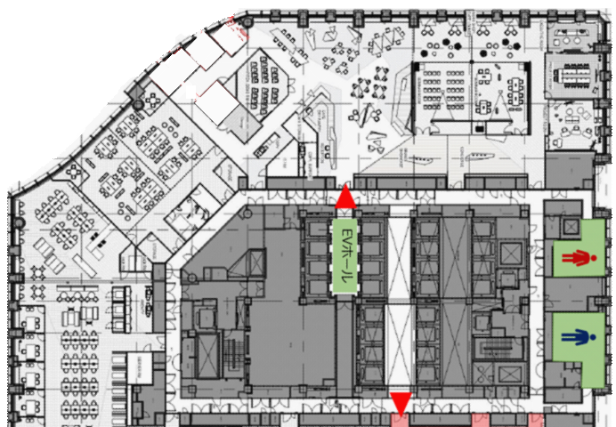
会場案内・フロアマップ（丸の内パークビルディング 22階・エレベータB）
「Bバンク」エレベータの22階で降り、EVホール正面の受付で、お名前をお伝えください。
会場(X design studio)は、受付の先を左に曲がった通路の先です
会場と反対側の通路の角に、男女それぞれのお手洗いがあります
EVホールは２つあり、受付正面のEVホールにのみ、エレベータが停止 します。お帰りの際、ご留意ください
(お帰り前にトイレに立ち寄る場合は、 一度、受付前まで戻りEVに乗ることをお勧めします）
会場
受付
X design studio
EVホール１(1Fへ)
EVホール２(停止無)

Slide 4
OpenChain Japan WGについて
OpenChain Japan Work Group（以降Japan WG）は、OpenChain Projectの活動の１つです
Japan WGは、日本・アジアを中心に、OSSライセンス遵守やOSS利用に関する課題解決を目指しています
規約等については、Japan WGとして個別に設けておらず、OpenChain Projectの規約等に従います（本文書に書かれた内容以外に特に注意する事項はありません）また、The Linux Foundationの行動規範に従います。
OpenChain Projectの規約等の詳細についての問い合わせは、Project General ManagerであるShane Coughlan coughlan@linux.com にお願いします

Slide 5
独占禁止法順守ポリシー (Antitrust Policy)
Linux Foundation (以下LFと略す) の会議は、産業界で競合関係にある企業同士の参加が不可欠です。LFは、すべての活動を、適用されるべきすべての独占禁止法/競争法に則って運営します。従って、会議の出席者は、アジェンダに沿って会議を進め、国内外の独占禁止法/競争法の下で禁止されているいかなる活動にも参加しないよう、注意を払うことが非常に重要です。
LFの会議において、またLFの活動に関連して、禁止されている行動の例は、https://www.linuxfoundation.jp/antitrust-policy/ から入手できるLF独占禁止法順守ポリシーに記載されています。これらの事項について質問がある場合は、あなたの会社の法律顧問に問い合わせるか、もしあなたがLFのメンバーであるならば、LFの法律顧問である Gesmer Updegrove LLP の Andrew Updegrove にお問い合わせください。

Slide 6
アジェンダ (English page follows this slide)
第１部
13:30 - 13:40 オープニング キーノート： OpenChain Shane Coughlanさん
ご挨拶： Ridgelinez 伊藤さん
13:40 - 13:50 OpenChain Japan WGのご紹介： Panasonic 加藤さん
13:50 - 14:20 OSSコミュニティ活動とOpenSSFの紹介： 日立製作所 中村さん
14:20 - 14:50 教育サブグループの新教育教材について： 日立製作所 岩田さん
14:50 - 15:20 富士通でのOSS LICENSEスキルの人材育成： 富士通 大内さん
(休憩 10分)
第２部
15:30 - 16:00 Open Source Summit NA報告 日立ソリューションズ 渡邊さん
（パート①） [OSPO-1]OPSOに必要なものとは?立ち上げるには? ソシオネクスト 大和田さん
『OSSライセンスでよくある誤解FAQ』作成ハンズオン NECソリューションイノベータ 島さん SPDX 3.0の紹介とSPDX Liteの取り組み ソニーグループ 小保田さん（他３名）
16:00 - 16:30 「OSSコミュニティ活動とOpenSSFの紹介」QA 日立製作所 中村さん
（パート②） [OSPO-2]OSSでリーダーシップをとる方法 サイバートラスト 茂田井さん
企業におけるOSSコンプラのための教育資料 日立製作所 岩田さん・オリンパス 小泉さん
ITmedia連載finale – 新連載トピックス検討 日立ソリューションズ 渡邊さん***** *
ブレークアウト
セッション
ハイライトされた
セッションはhybrid
(休憩 10分)
第３部
16:40 – 17:00 ブレークアウトセッションの共有（各チームより）
17:00 – クロージング

Slide 7
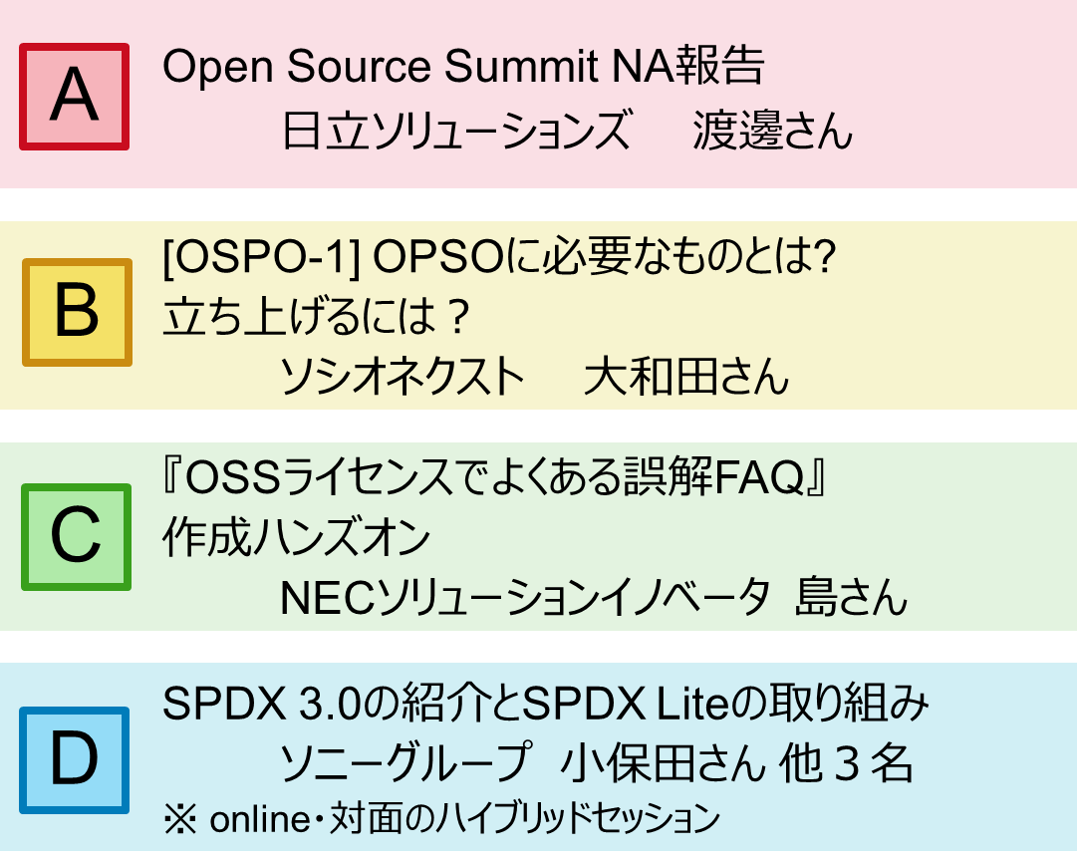
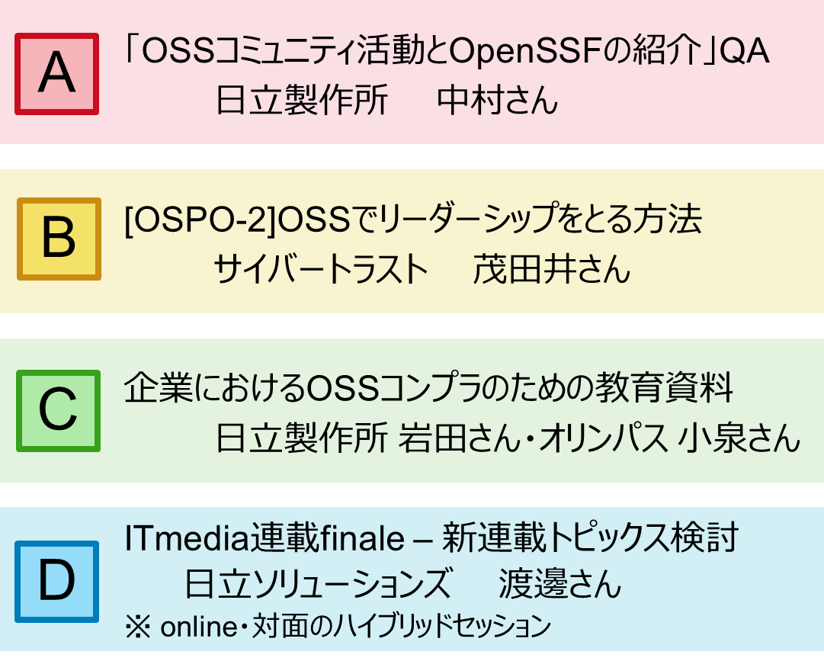
第２部・ブレークアウトセッションについて（15:30～16:30）
セッション１（15:30～16:00）
４セッション×２スロットで、少人数でのセッションを行います
第１部終了後、10分間の休憩をはさみ、第2部・ブレークアウトセッションを開始します
会場の方は、各スロットで、４つのセッションのいずれかに参加ください（どのセッションにも参加可能です）
オンライン参加の方は、各スロットで、ハイブリッド形式での開催となる、セッションDに参加可能です
ブレークアウトセッションの内容共有
第２部終了後、10分間の休憩をはさみ、第３部で各セッションの内容共有(20分)の時間を設けています
なお、セッションDについては、後日、動画の公開を予定しています
セッション2（16:00～16:30）

Slide 8
ブレークアウトセッション・パート１（15:30～16:00）
Open Source Summit NA報告
日立ソリューションズ 渡邊さん
A
A
B
[OSPO-1] OPSOに必要なものとは?
立ち上げるには？
ソシオネクスト 大和田さん
B
『OSSライセンスでよくある誤解FAQ』
作成ハンズオン
NECソリューションイノベータ 島さん
C
C
D
SPDX 3.0の紹介とSPDX Liteの取り組み
ソニーグループ 小保田さん 他３名
※ online・対面のハイブリッドセッション
D

Slide 9
ブレークアウトセッション・パート２（16:00～16:30）
「OSSコミュニティ活動とOpenSSFの紹介」QA
日立製作所 中村さん
A
A
B
[OSPO-2] OSSでリーダーシップをとる方法
サイバートラスト 茂田井さん
B
企業におけるOSSコンプラのための教育資料
日立製作所 岩田さん・オリンパス 小泉さん
C
C
D
ITmedia連載finale – 新連載トピックス検討 日立ソリューションズ 渡邊さん
※ online・対面のハイブリッドセッション
D

Slide 10
守秘義務
守秘義務はありません
秘密事項は持ち込まないように注意して下さい
サブグループの中にはチャタムハウスルールを設けているグループがありますので、その場合、得られた情報は自由に利用してよいですが、誰が言ったかは口外しないように注意してください。

Slide 11
保証及び責任
公開した成果物や、会議での発言について、内容の正誤を含め、一切の保証はありません。また、作成者や発言者は、一切の責任を負いません。
ツール（githubやslack等）について、セキュリティ等の保証はなく、情報漏洩が発生したとしても、運営者やJapanWGのメンバーは一切の責任を負いません。

Slide 12
写真撮影および広報目的での使用の許可ご確認
OpenChain JapanWGでの活動の状況を公開することで、
OpenChain本体への刺激になり、日本のプレゼンスが向上する。
他国のOpenChain活動の刺激になり、OpenChain全体が盛り上がる。
といった効果が期待できます。
また、参加者の皆様の社内に展開することで、自社内の活動を進めやすくなるといった効果が期待できます。
上記の効果を得るために、本会合の様子の写真撮影, 公開することに対して許可を頂きたく存じます。
写真撮影の禁止、および、公開の禁止を希望される場合は、お知らせください。 写り込みが無いようにします。

Slide 13
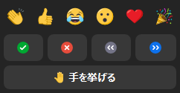
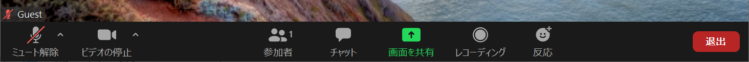
オンライン会合の注意事項 (Note)
どなたでも参加可能です
発表に対して質問がある場合は、Zoomのチャット欄に質問を書いて下さい
質問以外のコメントや感想（いいねでもOK）もチャット欄に書いて下さい
発言はホストの許可制とします（通常はミュートをお願いします）
画面共有はホストのみとします
お絵描きツールは停止しています
不適切な発言をされるなど妨害行為に対しては、注意を行い、 注意に従っていただけないと判断した場合、ホストが強制的に待機室に戻します
会合は録画して、後日配信を予定しています
いいね！はこちら
「はい」「いいえ」はこちら
チャットパネルを表示
発言を求める場合は
ここをクリック
リアクション時はこちらをクリック

Slide 14
Note
Anyone can participate in the meeting.
If you have a question, please write it via Zoom chat.
You can also write your comments via Zoom chat.
Only the host controls muting of participants.
Only the host and co-hosts can share the screen.
Drawing tool is not allowed in the meeting.
When a participant is doing inappropriate behaviors, the host asks to stop. If the participant does not stop such behaviors, the host may force the participant back to waiting room.
The meeting is planned to be recorded and distributed.

Slide 15

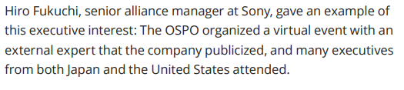
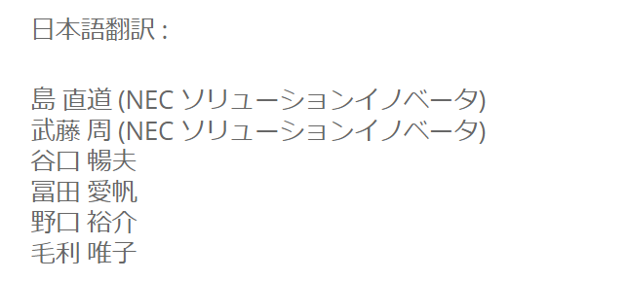
クロージング – お知らせ①
LF Research “The Business Value of the OSPO”の日本語版が公開されました
OSPOのビジネスバリュー
(OpenChain JapanWGメンバーが本活動に貢献しました)

Slide 16
クロージング – お知らせ②
7月のサブワーキンググループ ハイブリッド会合のご案内
FAQ Sub WGハイブリッド開催
■日時：7月12日(水) 15:00-17:30
■会場
リアル会場：
ソシオネクスト本社(新横浜) ( https://www.socionext.com/jp/about/pdf/shin-yokohama_map_202304.pdf )
参加申込：リアル会場での参加をご希望される方は、SlackのDM(@owada)、または、メールで ご氏名、フリガナ、社名 を大和田にご連絡をお願いします。 ( owada.kiyoshi@socionext.com )
オンライン会場： Zoom Meeting ID: : 970370405 / PWD: qWB0a!X/ ( https://zoom.us/j/970370405?pwd=TjZKdE9HTHp3TUNzNjdnei9yOUhDUT09 )
参加申込：不要・チャタムハウスルールを採用しています。 （誰が言ったかは口外禁止、得た情報は自由利用可）
OSPO Sub WGハイブリッド開催
■日時：7月14日(金) 15:00-16:00
■会場
リアル会場：
ソシオネクスト本社(新横浜) ( https://www.socionext.com/jp/about/pdf/shin-yokohama_map_202304.pdf )
参加申込：リアル会場での参加をご希望される方は、SlackのDM(@owada)、または、メールで ご氏名、フリガナ、社名 を大和田にご連絡をお願いします。 ( owada.kiyoshi@socionext.com )
オンライン会場： Zoom Meeting ID: : 84799126957 / PWD: 3L3NNss1 (https://zoom.us/j/84799126957?pwd=UzRJWkpxa1FlbkRNVHhVbFJVNnMwUT09)
参加申込：不要・チャタムハウスルールを採用しています。 （誰が言ったかは口外禁止、得た情報は自由利用可）

Slide 17


クロージング – お知らせ③
次回全体会合の日程確定！
日時：10月5日(木) 午後
場所：ソシオネクスト(京都リサーチパーク)

Slide 18

クロージング – お知らせ④
OpenChain Japan ♥ UK インターナショナル会合
日時：8月18日(金) 15:00～17:00
場所：ソシオネクスト 本社(新横浜)
参加希望の方は
大和田さんまで
ご連絡ください
リアル開催のみ
(できれば)英語で

